Slide 1
国安数据 明查管理功能说明手册
汇报部门：数据开发部
2018年7月26日

Slide 2
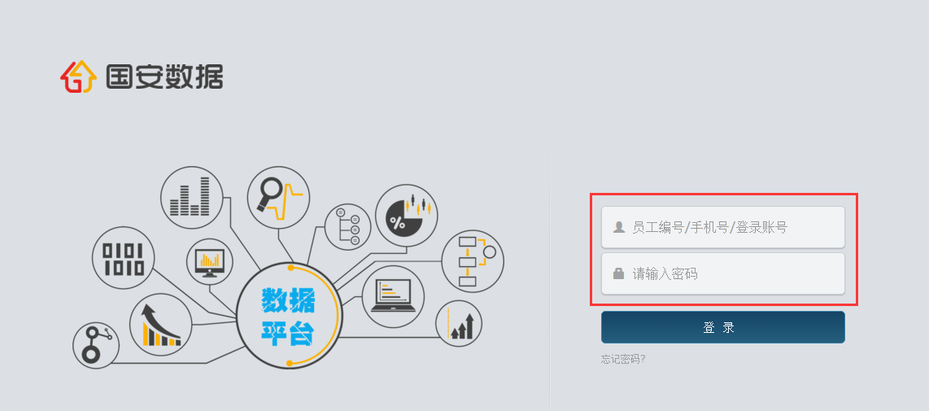
明查管理
总部/城市明查暗访角色组

Slide 3

明查管理

Slide 4
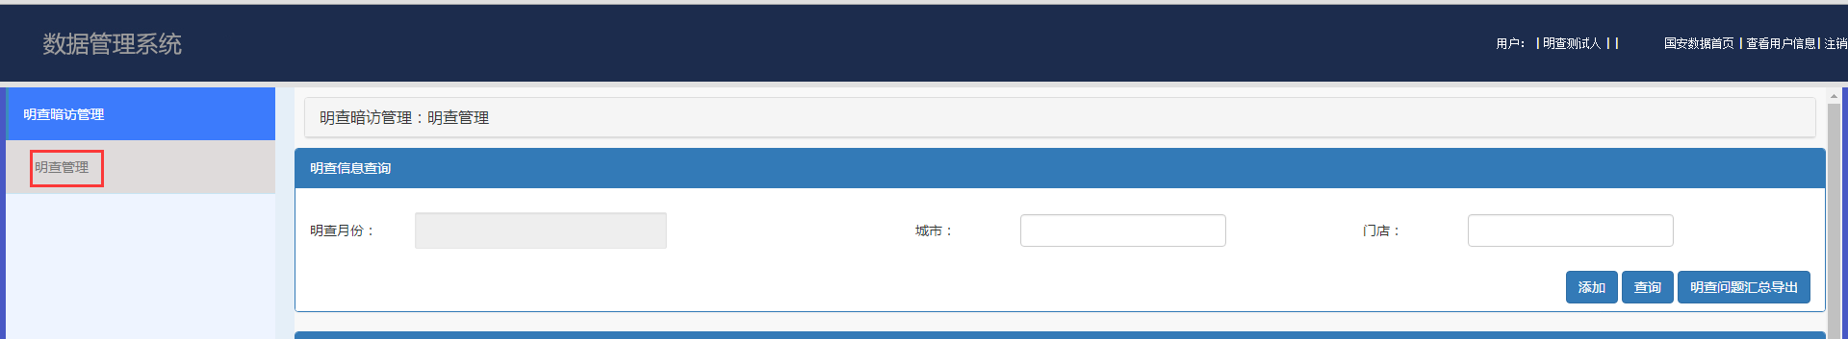
明查管理

Slide 5
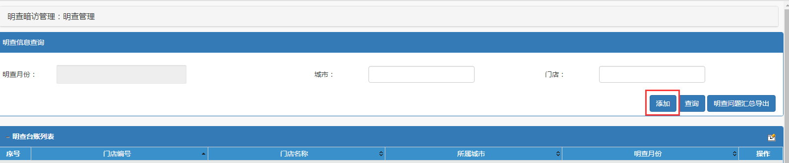
明查管理——添加
添加的时候，明查月份和门店必填

Slide 6
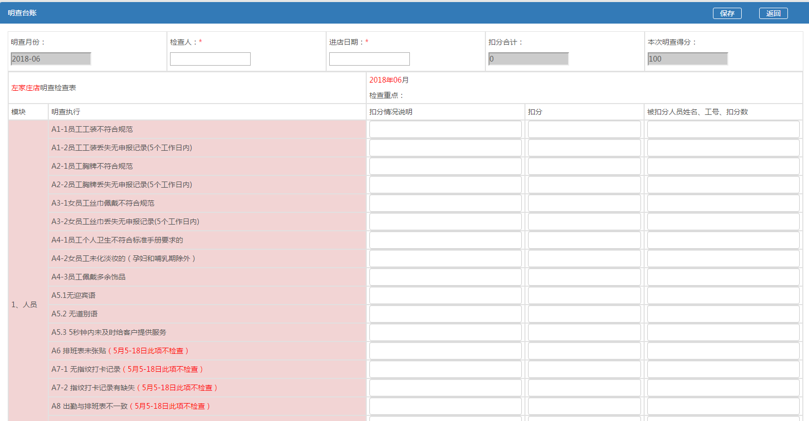
明查管理——添加
带*为必填

Slide 7
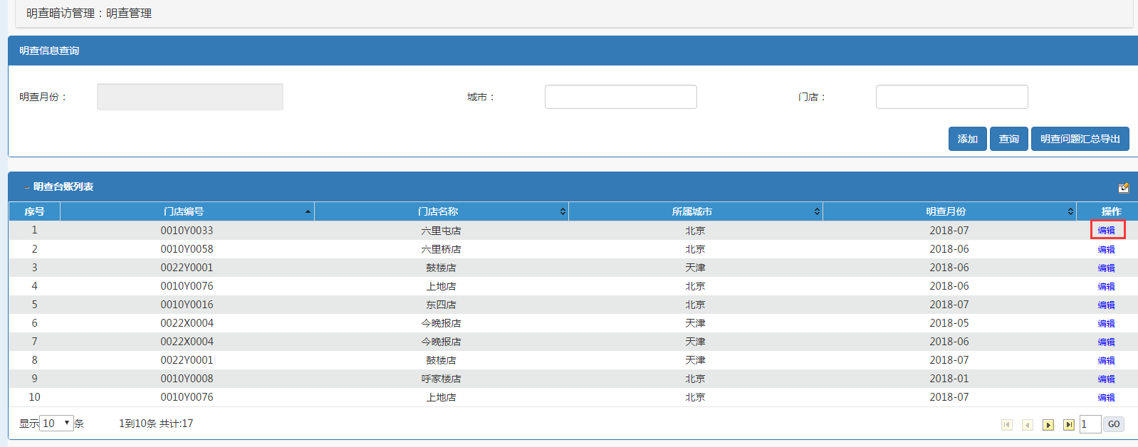
明查管理——修改

Slide 8
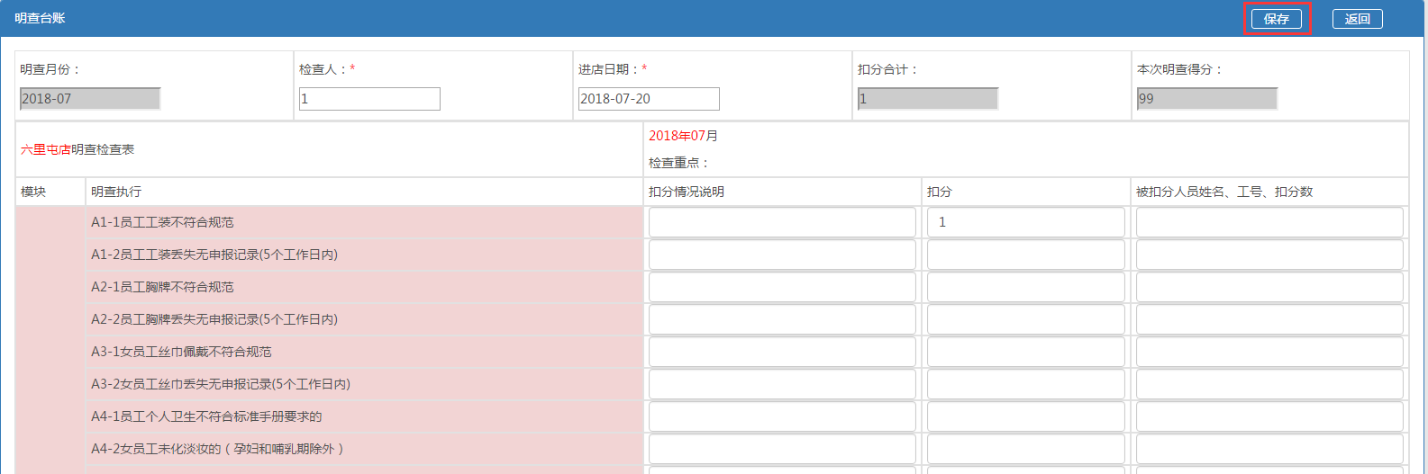
明查管理——修改
修改好内容，点击保存

Slide 9
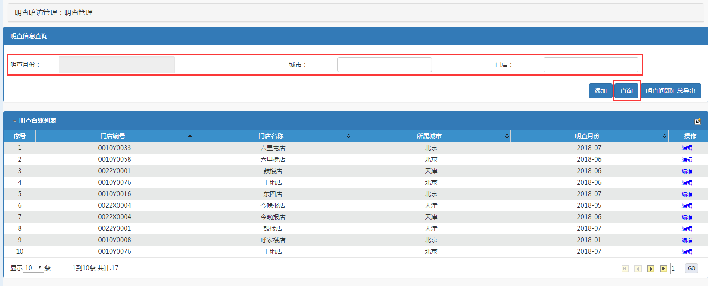
明查管理——查询
可根据筛选条件进行查询

Slide 10
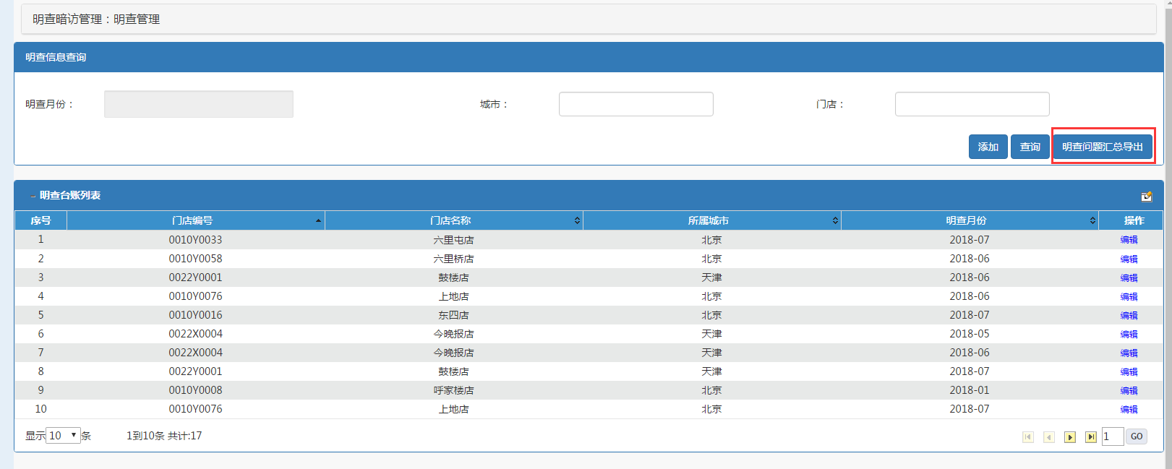
明查管理——导出
导出时，明查月份为必填项

Slide 11
谢 谢

